Slide 1
Фонд Сколково – инновации в ТЭК и предложение по сотрудничеству со странами БРИКС
Николай Грачёв
Вице-президент, Исполнительный директор
Кластера энергоэффективных технологий

Slide 2
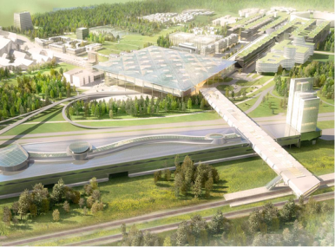
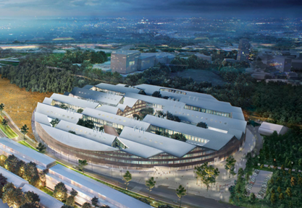
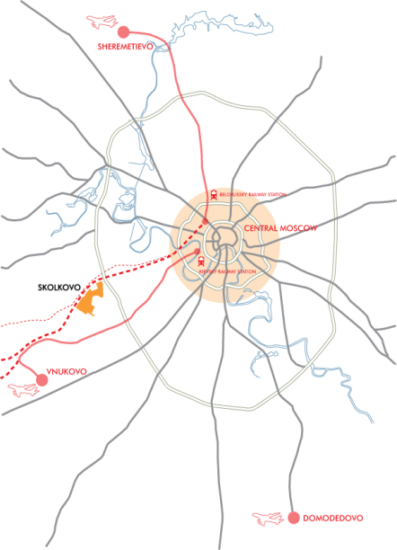
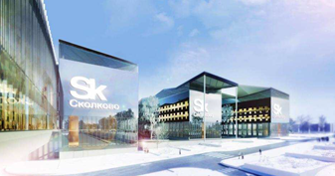
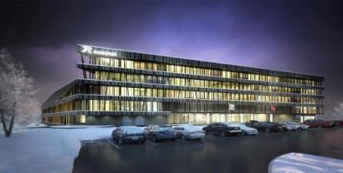
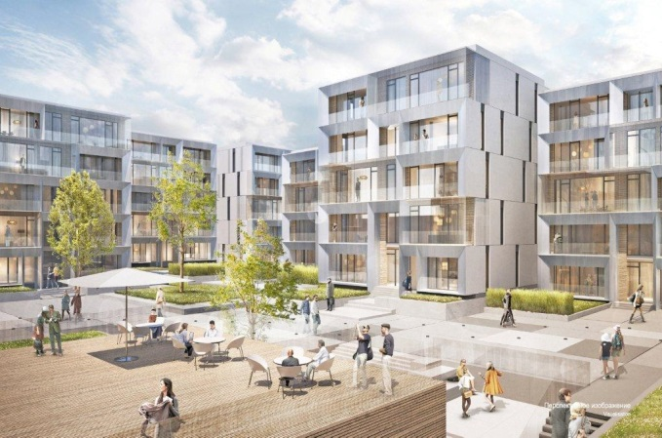
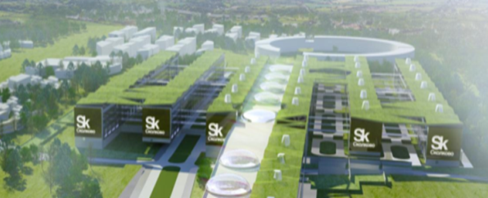
ИННОВАЦИОННЫЙ ЦЕНТР СКОЛКОВО
450 гектар
30 тыс. человек к 2020 г.
> 1400 стартапов
> 70 индустриальных партнеров
10% международных патентных заявок РФ
20 минут от центра Москвы
MKAD
20 minutes by car or rail from Moscow city center

Slide 3
КРАТКО О НЕФТЕГАЗОВОМ НАПРАВЛЕНИИ В СКОЛКОВО
Участники
> 110 стартапов (+40% за год)
> 1,5 млрд.руб. выручки в 2015г.
15 участников с международными продажами
Более 800 млн. руб. частных инвестиций в 2015г.
Более 100 заявок на патенты в год
> 1000 сотрудников
Мидстрим
Первые
продажи
Прототип
Даунстрим
Апстрим
ОПИ
Партнеры

Slide 4
ПРИМЕРЫ НОВЫХ ПРОЕКТОВ ПРЕОБЛАДАЮТ ТЕХНОЛОГИИ РАЗВЕДКИ И ДОБЫЧИ
ИГЕО | Молекулярно-электронные датчики нового поколения для сейсморазведки
Геонавигационные технологии | "GEONAFT" - геонавигация в режиме реального времени
Аксель Телеметрия | Телеметрическая система для наклонно-направленного бурения
Русские универсальные системы | Интегрированная роторная управляемая система бурения
Промтехнологии | Производство сталеполимерных шлангокабелей для добычи углеводородов
НПП "Лаборатория инноваций" | Гидравлический скважинный трактор C-trans для доставки геофизических приборов
Петробуст | Водородная термогазохимическая технология комплексного воздействия на пласт
Перфобур | Технология радиального бурения горизонтальных перфорационных каналов
Вейвконтроль | Система обнаружения утечек (СОУ) WaveControl в продуктопроводах
Трайсэл Солюшнс | Технология производства СПГ с применением прямого впрыска хладагента
ДжиКьюОйл Рус | Технология холодного смешения для производства смазочных материалов
Разведка
Бурение
Добыча
МУН
Транспорт
Переработка

Slide 5
ЭКСПОРТНЫЙ ПОТЕНЦИАЛ РОССИЙСКИХ ТЕХНОЛОГИЙ – ПРИМЕР РРТ
Компания KBR стала стратегическим партнёром компании РРТ (участник Сколково) для продвижения технологии изомеризации PRIS в мире.
РРТ приступила к строительству собственного мини-НПЗ в Индустриальном парке «Тольяттисинтез»

Slide 6
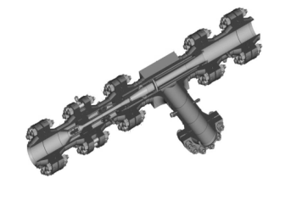
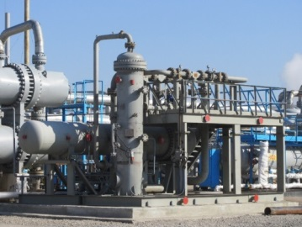
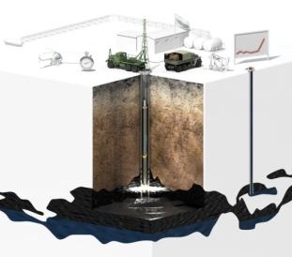
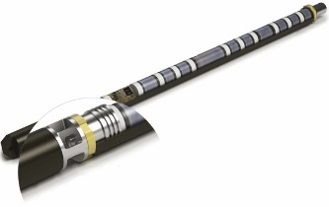
ЭКСПОРТНЫЙ ПОТЕНЦИАЛ РОССИЙСКИХ ТЕХНОЛОГИЙ – ПРИМЕР ЭНГО и НОВАС
ООО «ЭНГО Инжиниринг»
Технология сверхзвуковой сепарации газов
ООО «НОВАС Ск»
(ГК Novas Energy)
Технология плазменно-импульсного воздействия на скважины для увеличения добычи нефти и газа и добычи шахтного метана
Установки уже применяются на месторождениях в РФ (Газпром, СИБУР, Роснефть), Китае и Бразилии
Планируется применение установок при строительстве ГПЗ проекта «Сила Сибири» - решение позволит сократить себестоимость ГПЗ на 20-30% (более 100 млрд. руб.)
Ведутся НИОКР для новых сфер применения (отделение сероводорода и углекислого газа)
Действуют совместные предприятия в США и Китае
Привлечены инвестиции на развитие бизнеса от Technovita Corp. (Канада) и Millhouse Capital
В 2016 г. на рынок будет выведен универсальный автономный мобильный комплекс для любых типов скважин

Slide 7
ИНСТРУМЕНТЫ ПОДДЕРЖКИ – МЕЖДУНАРОДНАЯ АКСЕЛЕРАЦИЯ
2015
14 компаний приняли участие в программе, 4 стартапа приступили к созданию представительств в США
10 компаний приняли участие в роад-шоу в Сингапуре, 3 компании начали продажи на рынках ЮВА (SPB TV, BoardMaps, Ivideon)
12 резидентов ИТ кластера приняли участие в международной IT-конференции IndiaSoft-2015 в Нью-Дели
2014
8 стартапов приняли участие в выставке ICT Expo, провели встречи с ключевыми игроками инновационной экосистемы и государственными агентствами, 6 стартапов выходят на рынки Азии
14 компаний приняли участие в программе акселерации, целевая работа с 3–7 персональными менторами, 7 стартапов выходят на международные рынки
12 компаний приняли участие в программе акселерации, 10 лекций в программе, работа с группой из 27 менторов, 6 стартапов выходят на международные рынки

Slide 8
ФОНД «СКОЛКОВО» И КОМПАНИИ ИЗ СТРАН БРИКС – ПРЕДЛОЖЕНИЕ К СОТРУДНИЧЕСТВУ В ОБЛАСТИ ТЭК
СКОЛКОВО как технологический партнер
Поиск перспективных технологий
Покупка и внедрение новых технологий
Агентские услуги по выводу российских технологий на рынки БРИКС
НИОКР-проекты со Сколтех (Сколковский институт науки и технологий)
Инвестиции в стартапы Сколково, совместные венчурные фонды
СКОЛКОВО как оптимальная площадка для развития бизнеса в России
Участие в мероприятиях Сколково – идеальная площадка для networking
Открытие НИОКР-центра в Сколково – налоговые льготы и доступ к лучшим технологиям
Открытие коммерческого офиса в Сколково – уникальная инфраструктура и инновационная экосистема

